Slide 1



Mavzu: Maktabgacha ta‘lim tashkilotlarida xodimning mehnat jarayonidagi xavfsizligini ta‘minlash

Slide 2


Mehnat xavfsizligini ta’minlashning asosiy maqsad va vazifalari
Maktabgacha ta’lim tashkilotlarida mehnat xavfsizligini ta’minlashning asosiy maqsadi — xodimlarning sog‘lig‘ini saqlash, ish jarayonida jarohatlanish va kasallanish xavfini maksimal darajada kamaytirishdir. Ushbu jarayon nafaqat texnik xavfsizlik choralarini, balki maktabgacha ta’lim xodimlarining gigiyenik va psixologik sharoitlarini yaxshilashni ham o‘z ichiga oladi. Asosiy vazifalar qatoriga ish joylarini muntazam attestatsiyadan o‘tkazish, jarohatlanish xavfi mavjud bo‘lgan hududlarni aniqlash va ularni bartaraf etish muddatlarini belgilash kiradi. Shuningdek, xodimlar uchun qulay hamda xavfsiz mehnat muhitini yaratish orqali tarbiya va ta’lim sifatini oshirish ko‘zda tutilgan bo‘lib, bu bevosita davlat standartlariga muvofiq amalga oshiriladi.

Slide 3

Mehnatni muhofaza qilish bo‘yicha texnik chora-tadbirlar
Maktabgacha ta’lim tashkilotlarida xodimlarning xavfsizligini ta’minlashda texnik vositalarning holati muhim ahamiyatga ega. Oshxona jihozlari, elektr tarmoqlari va isitish tizimlarining doimiy nazorati, yong‘inga qarshi vositalar bilan ta’minlanganlik darajasi xavfsizlikning asosiy ustunidir. Har bir xodim o‘z ish joyida xavfsiz texnika usullari va elektr xavfsizligi qoidalariga qat’iy rioya qilishi shart. Nosoz uskunalardan foydalanishni taqiqlash va ularni o‘z vaqtida ta’mirlash orqali ishlab chiqarishdagi baxtsiz hodisalarning oldi olinadi. Binoning konstruktiv mustahkamligi va zinapoyalarning xavfsizligi ham ushbu tizimning uzviy qismi hisoblanadi.

Slide 4
Xodimlarning huquq va majburiyatlari
Har bir xodim xavfsiz mehnat sharoitiga ega bo'lish, ish joyida jarohatlanishdan himoyalanish va bepul tibbiy ko'rikdan o'tish huquqiga ega.
1
Xodimlar texnika xavfsizligi qoidalariga bo'ysunishi, himoya vositalaridan foydalanishi va xavf tug'ilganda rahbariyatga xabar berishi shart.
2

Slide 5
Tashkiliy choralar va mas'uliyatni taqsimlash
MTT rahbariyati xodimlarning mehnat xavfsizligi bo‘yicha o‘qitilishini va muntazam yo‘riqnomalar berilishini tashkil qilishi shart. Har bir bo‘limda xavfsizlik jurnallari yuritilishi va doimiy monitoring olib borilishi lozim.
Xodimlarning sog‘lig‘ini muhofaza qilish maqsadida ularga zarur individual himoya vositalari va maxsus kiyim-boshlar taqdim etiladi. Shuningdek, ish jarayonidagi xavfli omillarni bartaraf etish uchun moliyaviy resurslar ajratiladi.

Slide 6
Mehnat xavfsizligini ta'minlashning uchta ustuvor yo'nalishi
Tizimli o‘qitish va yo‘riqnomalar berish orqali xodimlar bilimini oshirish va xavflarning oldini olish.
1
Texnik uskunalar va elektr jihozlarining sozligini muntazam ravishda nazorat qilish hamda ta'mirlash.
2
Sanitariya-gigiyena talablariga rioya etish va xodimlar uchun qulay ish sharoitlarini yaratishdir.
3

Slide 7
Mehnat xavfsizligi tizimini joriy etish orqali jarohatlanish xavfini kamaytirish
Statistik ma'lumotlar shuni ko'rsatadiki, maktabgacha ta'lim tashkilotlarida mehnat muhofazasi bo'yicha profilaktika ishlarining muntazamligi baxtsiz hodisalar sonini keskin kamaytirish imkonini beradi. Grafikda xodimlarning xavfsizlik qoidalarini o'rganish darajasi oshishi bilan ish joyidagi jarohatlanish ko'rsatkichlarining kamayib borishi aks etgan. Bu esa tizimli o'quv mashg'ulotlari hamda texnik nazoratning naqadar muhimligini isbotlaydi. Xodimlarni doimiy ravishda yo'riqnomalar bilan tanishtirib borish va ularning amaliy ko'nikmalarini nazorat qilish orqali MTTda 100 foizlik xavfsiz muhitni yaratish strategik maqsad hisoblanadi.

Slide 8
Favqulodda vaziyatlarda harakat qilish tartibi
Yong‘in yoki boshqa tabiiy ofatlar yuz berganda xodimlar evakuatsiya rejasiga muvofiq harakat qilishlari va bolalarni xavfsiz joyga zudlik bilan olib chiqishlari shart.
1
Har bir xodim birlamchi tibbiy yordam ko‘rsatish ko‘nikmalariga ega bo‘lishi va maxsus qutichadagi dori vositalaridan foydalanish qoidalarini mukammal bilishi zarur.
2

Slide 9
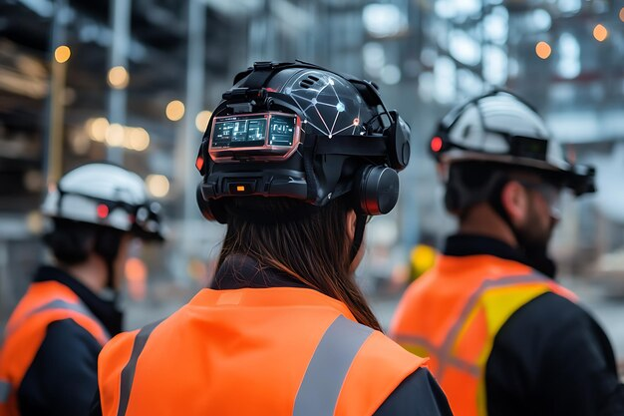
Xodimlarning mehnat xavfsizligini ta’minlashda profilaktika va monitoring
Mehnat jarayonidagi xavfsizlikni ta’minlashning eng samarali usuli bu muntazam monitoring va profilaktika ishlaridir. Maktabgacha ta’lim tashkilotlarida har chorakda ish joylarining xavfsizlik holatini tahlil qilish, asbob-uskunalarning texnik sozligini tekshirish hamda sanitariya-gigiyena normalariga muvofiqligini nazorat qilish lozim. Profilaktika tadbirlari doirasida xodimlarning sog‘lig‘ini davriy ko‘rikdan o‘tkazish va psixologik emotsional holatini yaxshilash choralari ko‘riladi. Bu kabi yondashuv nafaqat baxtsiz hodisalarning oldini oladi, balki jamoada xavfsizlik madaniyatini shakllantirib, ish unumdorligini hamda ta’lim muassasasining umumiy nufuzini sezilarli darajada oshirishga xizmat qiladi.

Slide 10
Xulosa: Xavfsiz mehnat — muvaffaqiyatli ta’lim asosi
Maktabgacha ta’lim tashkilotlarida xodimlarning mehnat xavfsizligini ta’minlash nafaqat qonuniy majburiyat, balki barqaror rivojlanishning muhim omilidir. Xodimlarning xavfsiz va qulay sharoitda ishlashi ularning ta’lim va tarbiya jarayoniga bo‘lgan e’tiborini oshiradi, bu esa bevosita farzandlarimiz tarbiyasida aks etadi. Tizimli ravishda amalga oshiriladigan texnik nazorat, muntazam o‘quv mashg‘ulotlari va har bir xodimning mas’uliyati birlashib, MTT doirasida sog‘lom muhitni shakllantiradi. Kelajakda raqamlashtirilgan nazorat tizimlarini joriy etish orqali xavflarni prognoz qilish va oldindan bartaraf etish imkoniyatlari yanada kengayadi. Xulosa qilib aytganda, xodimning xavfsizligi – bu bolajonlarning xavfsizligi va ta’lim sifatining kafolatidir.

